Slide 1
GITHUB · CONCEPTS
GitHub 三大核心概念
从代码协作，到后台自动化，再到云端交付
01
02
03
Agent）
PR)Pull Request
Actions Runner
云端集成
代码审查与合并
后台执行自动化任务
连接部署、通知与服务
概念说明 · 场景示例 · 协同流程
Notes:
一、GitHub PR（Pull Request）
核心定义‌：全称Pull Request，中文译作“拉取请求/合并请求”，是GitHub最核心的代码协作机制。
核心作用‌：开发者修改完代码后，向项目维护者发起“请求把我的代码合并进主仓库”的申请，支持在线代码审查、评论讨论、修改迭代，审核通过后代码才会被合入主分支。
典型场景‌：给开源项目贡献代码、团队内部管控代码合入权限，保障合并前的代码质量。‌
官网
二、GitHub 后台 Agent（运行器/自托管代理）
核心定义‌：也叫GitHub Actions Runner，是后台执行自动化任务的代理程序。
核心作用‌：用来承载GitHub自动化工作流的实际运行，GitHub官方提供了云端公共运行器，也支持用户在自己的本地服务器、私有机器上部署自托管Agent。
典型场景‌：后台静默执行代码构建、自动化测试、打包部署等任务，不占用开发者本地资源。
三、GitHub 云端集成
核心定义‌：指把GitHub平台和各类云端服务、第三方工具打通连接的扩展能力。
核心作用‌：将GitHub的代码托管能力和云端的计算、存储、CI/CD等能力结合，扩展原生功能，简化开发工作流。
典型场景‌：对接云厂商的部署服务、Slack等通知工具、自动化测试平台，实现“代码提交后云端自动构建、自动部署上线”的全流程。

Slide 2
01
GitHub PR（Pull Request）
向项目维护者提出代码合并申请，并在合入主分支前完成审查与讨论。
修改代码
→
发起 PR
→
审查 / 评论
→
修改迭代
→
合并主分支
核心定义
核心作用
典型场景
Pull Request，中文常译为“拉取请求”或“合并请求”。它不是直接改动主分支，而是提交一份可审查、可讨论的合并申请。
集中展示代码差异，支持在线代码审查、逐行评论、讨论和持续修改。审核通过后，再将变更合入目标分支。
• 为开源项目贡献代码 • 团队内部控制合入权限 • 在合并前运行测试和质量检查 • 记录决策与审查过程
GitHub 协作与自动化 · 概念速览
02
Notes:
Cursor任务后台 https://cursor.com/agents/bc-a4b5c128-f2ff-4b80-b633-ae3cb39c3a1e?branch=cursor/create-calendar-documents-3a1e&app=files

Slide 3
02
GitHub 后台 Agent（Actions Runner）
Runner 是承载 GitHub Actions 工作流的执行程序；可使用官方云端运行器，也可自托管。
工作流触发
ACTIONS RUNNER
push / PR / 定时
领取任务 · 准备环境 · 执行命令
官方云端运行器
自托管 Runner
即开即用 由 GitHub 托管
本地服务器 / 私有机器 自行维护与控制
输出结果
构建产物 · 测试报告 · 部署状态
典型任务
代码构建 · 自动化测试 · 打包制品 · 部署发布
GitHub 协作与自动化 · 概念速览
03

Slide 4
03
GitHub 云端集成
把 GitHub 与云计算、存储、CI/CD、通知和质量平台连接起来，形成连续交付链路。
云端部署
通知协作
云主机 · 容器 · Serverless
Slack · 邮件 · 工单
GitHub
代码与事件中心
API · Webhook · App
质量与测试
存储与制品
自动测试 · 安全扫描
镜像 · 包 · 构建产物
提交代码后：自动构建 → 测试 → 部署 → 通知
GitHub 协作与自动化 · 概念速览
04

Slide 5
04
三者如何协同
PR 管理“是否合并”，Runner 负责“在哪里执行”，云端集成决定“连接哪些外部能力”。
1
2
3
4
5
提交代码
→
PR 审查
→
Runner 执行
→
云端集成
→
交付上线
开发者推送分支
讨论、测试、批准
构建、测试、打包
部署、通知、存储
反馈状态与结果
快速区分
PR
协作机制
让代码变更可审查、可讨论、可批准
Runner
执行载体
实际运行工作流中的命令与任务
云端集成
连接能力
把 GitHub 事件与外部云服务串联
GitHub 协作与自动化 · 概念速览
05

Slide 6
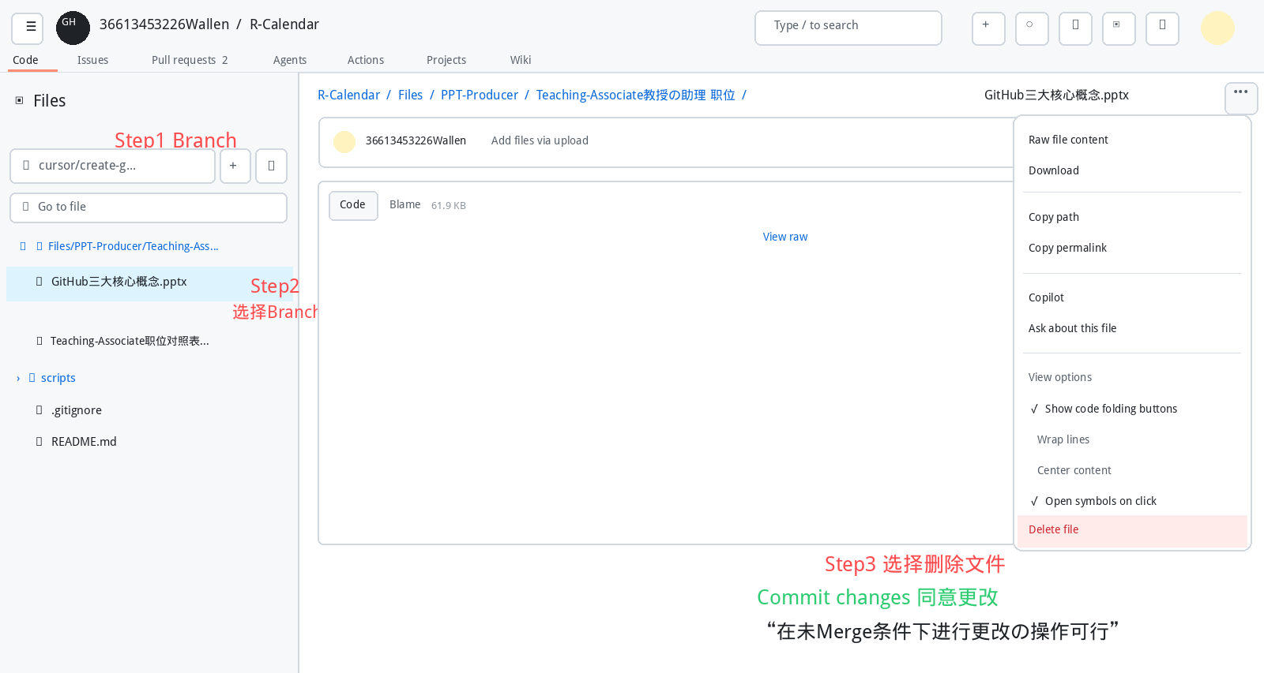

Slide 7

“166 commits ahead”是什么意思？
简短回答
英文 OCR
This branch is 166 commits ahead of LeonYanghaha/pua-books:master.
当前分支中有 166 个提交尚未包含在目标仓库的 master 分支中。这不是报错，也不是 166 个文件；合并前应确认这些提交都是预期内容。
中文翻译
此分支比 LeonYanghaha/pua-books 的 master 分支领先 166 个提交。
注：ahead 只比较提交历史是否已被目标分支包含。

